Slide 1
Двадцать третье апреля. Классная работа.

Slide 2
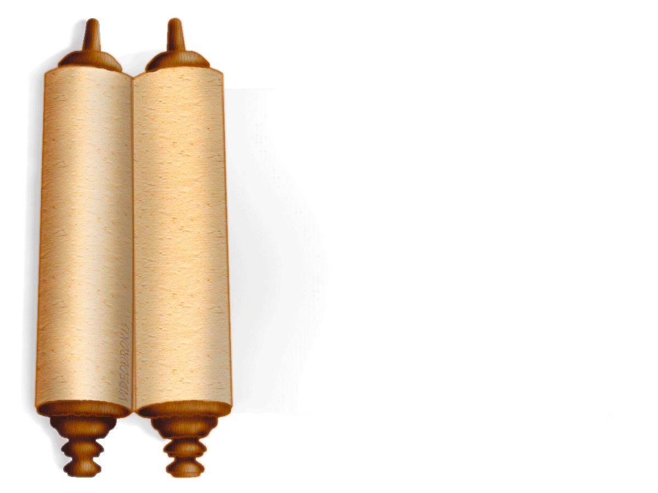
§40.
Обобщающие слова при однородных членах предложения

Slide 3
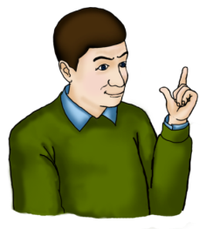
Сегодня мы…
Определим свои знания об обобщающих словах при однородных членах предложения;
Обобщения…
Научимся в тексте «В букете Кыргызстана разные цветы!» расставлять знаки препинания с обобщающими слова при однородных членах предложения

Slide 4
Мои достижения
Вид работы | Я уверен(а), что готов(а) к уроку | 1. Тестовое задание | 2. Работа по тексту | 3. Диалог | 3. письмо | Я работал(а) сегодня на уроке на | Итоговая отметка | Выбери один из ответов и отметь «+»
 |  |  |  |  |  |  |  | Я полностью усвоил(а) тему | Мне еще надо поработать | Я ничего не понял(а)
Отметка

Slide 5
Тест. Задание: выберите и подчеркните правильный вариант
№ | Задание | Балл
 | Однородные члены предложения: выполняют одну и ту же …… функцию в предложении (синтаксическую, фонетическую, морфологическую)
 | отвечают....... вопрос (один и тот же вопрос, на разные вопросы)
 | соединены или могут быть соединены..... (сочинительными союзами, подчинительными) союзами
 | произносится с интонацией...........(перечисления, сопоставленяи )
2. | Когда однородные члены не соединены союзами, томежду ними на письме ставится ….(точка, многоточие, запятая).
 | Итог баллов
Критерии оценивания: «5» -5 баллов; «4» -4 балла; «3» -3-2 балла; «2» -0-1 балл

Slide 6
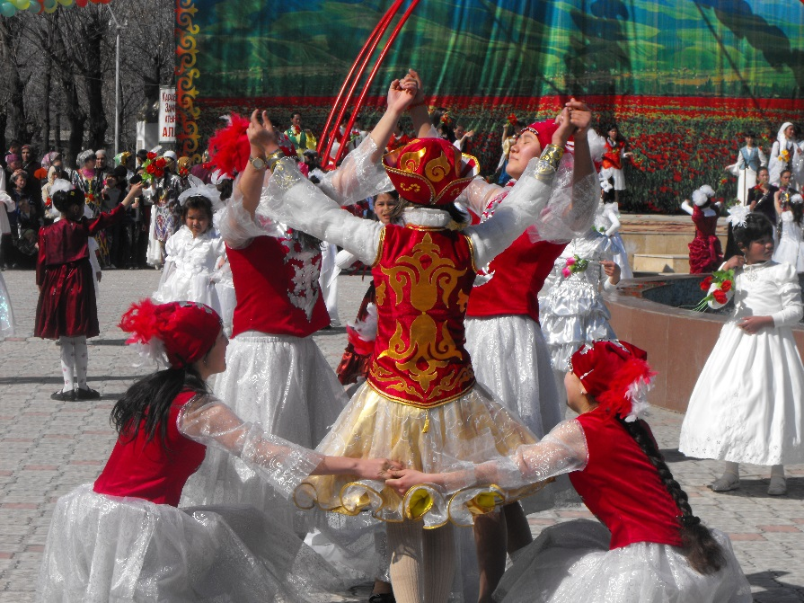
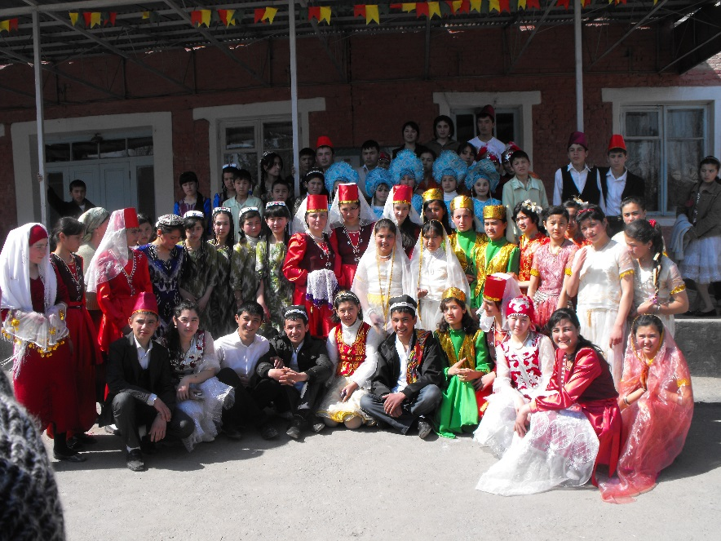
2016год-Год истории и культуры

Slide 7
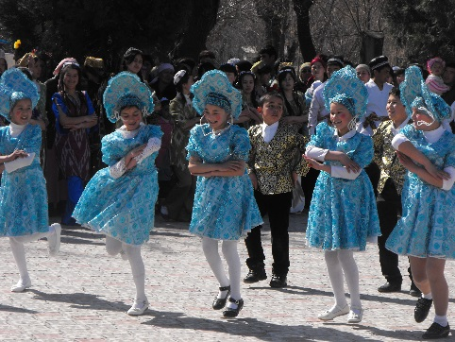
Словарная работа.
Обряд-
совокупность действий (установленных обычаем или ритуалом), в которых воплощаются какие-нибудь религиозные представления, бытовые традиции. Свадебный обряд (Толковый словарь)
Этнос-
(греч. ethnos - группа, племя, народ) - межпоколенная группа людей, объединенная длительным совместным проживанием на определенной территории, общим языком, культурой и самосознанием. (Новейший философский словарь)
Кокошник-
головной убор

Slide 8
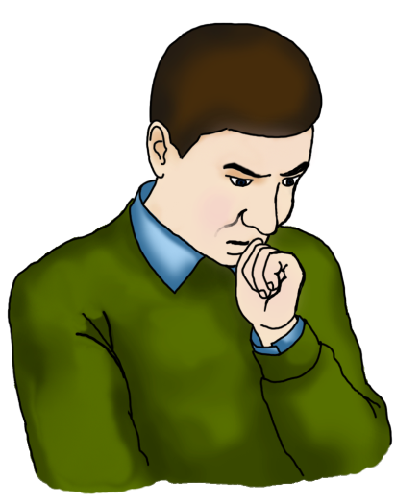
Однородные члены предложения
1. Относятся к одному слову.
2. Отвечают на один вопрос.
3. Выполняют одну синтаксическую функцию.
4. Могут иметь при себе обобщающее слово…

Slide 9
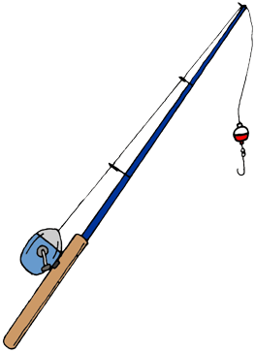
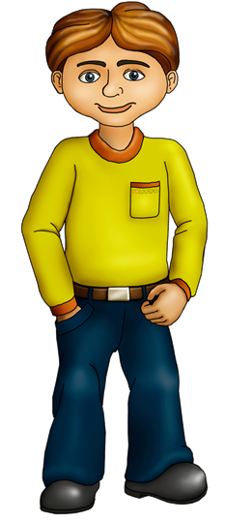
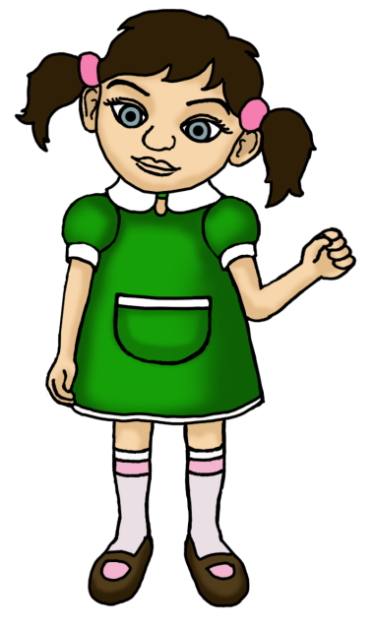
Иногда мы сообщаем обобщённую информацию.
Участники фестиваля приветствовали на разных языках.
Какой?
Но обобщенной информации
может оказаться недостаточно.

Slide 10
Чтобы раскрыть информацию, мы обращаемся к однородным членам.
Участники фестиваля дружбы народов
приветствовали на разных языках: турецком, казахском, уйгурском.
однородные члены
обобщающее слово

Slide 11
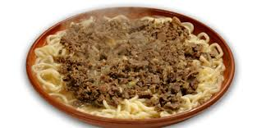
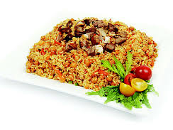
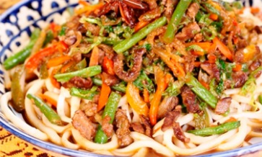
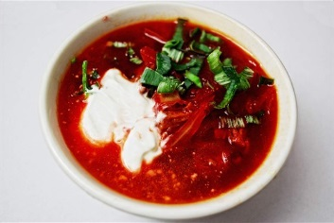
Обобщающее слово «вмещает» в себя каждый из однородных членов.
бешбармак
блюда
плов
Блюда
борщ
лагман

Slide 12
После обобщающего слова перед однородными членами ставится двоеточие.
:
например,
а именно,
как-то
Сегодня я узнал новые слова, а именно: этнос, обряд, колорит и кокошник

Slide 13
Какая информация об обобщающих словах при однородных членах была вам известна ?
Какая информация оказалась для вас новой?

Slide 14
Успехов в дальнейшей работе!

Slide 15
Работа по тексту
В букете Кыргызстана разные цветы.
Ежегодно 10 мая в школе-гимназии №69 имени Ч.Айтматова проходит фестиваль дружбы народов под названием «В букете Кыргызстана разные цветы». В нём участвуют учащиеся старших классов.
На фестиваль каждый класс по желанию выбирает одну из национальностей узбеки русские кыргызы таджики… .
Каждый класс должен представить на суд зрителей всю культуру выбранного этноса традиции обычаи обряды костюмы танцы и песни. По возможности участники фестиваля должны представить также национальную кухню лагман бешбармак чак-чак плов … .
Девушки в кокошниках, представляющих русский народ, поразили всех своей артистичностью. Нам очень нравится этот праздник, который объединяет народности и сплачивает их между собой.
(Из статьи школьной газеты «Ровесник»)

Slide 16
Работа по тексту
В букете Кыргызстана разные цветы.
Ежегодно 10 мая в школе-гимназии №69 имени Ч.Айтматова проходит фестиваль дружбы народов под названием «В букете Кыргызстана разные цветы». В нём участвуют учащиеся старших классов.
На фестиваль каждый класс по желанию выбирает одну из национальностей: узбеки, русские, кыргызы, таджики… .
Каждый класс должен представить на суд зрителей всю культуру выбранного этноса: традиции, обычаи, обряды, костюмы, танцы и песни. По возможности участники фестиваля должны представить также национальную кухню: лагман, бешбармак, чак-чак, плов … .
Девушки в кокошниках, представляющих русский народ, поразили всех своей артистичностью. Нам очень нравится этот праздник, который объединяет народности и сплачивает их между собой.
(Из статьи школьной газеты «Ровесник»)
0-1 ошибок – «5», 2-4 ошибки – «4», 5-7 ошибок – «3», 8 ошибок и более- «2»

Slide 17
Составьте диалог (3мин)
К вам пришел новый ученик. Расскажите ему о вашем фестивале.
В этом году вы участвуете на фестивале. Расскажите другу, как вы готовитесь к фестивалю.

Slide 18
Контроль.
Пригласительное письмо другу
(Время работы строго регламентировано– 3 мин.)
… Когда ты приедешь на наш фестиваль, я познакомлю с моими друзьями Азизой Тимуром Муратом. На фестивале мы вместе будем исполнять народные танцы турецкую лезгинку андижанскую польку кыргызкий «Кара-жорго». Попробуешь национальные блюда разных народов бешбармак лагман плов. …

Slide 19
Домашнее задание
упр.221, 222 – базовый, обязательный уровень
упр. 223, 224 – повышенный уровень
подготовить эссе – «В букете Кыргызстана-разные цветы» с использованием однородных членов и обобщающих слов. (не менее 10 предложений).

